Slide 1
Jazyk
jako předmět vědeckého zkoumání

Slide 2
Co je jazyk?
Co je síla?
Má čtyři milence a ještě manžela; to je teda síla.
Ten má ale sílu!
Síla hudby se často podceňuje.
Ty papričky, to je síla!
Vektor síly má velikost a směr.
Rozdíl: vědecká definice – obecné použití

Slide 3
Co je jazyk?
Metafyzický přístup (platonský idealismus, fenomenologie; kontinentální Evropa)
Co je x? (Otázka po podstatě x, které existuje nezávisle na vnímateli)
Pragmatický přístup (empirismus; anglosaské prostředí)
Jaké je x? (Otázka po projevech x v daném prostředí)

Slide 4
Co je jazyk?
Systém (Ferdinand de Saussure)
Jednotky
Vztahy
Pravidla
Princip nejmenšího úsilí (George K. Zipf)
Samoregulující se mechanismus, jehož vztahy lze zachytit prostřednictvím matematických modelů (Reinhard Köhler)

Slide 5
Jednotky
Standardní (lingvisticky interpretovatelné)
Hláska, slabika, slovo, věta
Émické jednotky: foném, morfém, lexém, tagmém, moném, sém, semém, …
Nestandardní (lingvisticky hůře interpretovatelné)
Hreb, délkový motiv, n-gram
Řídí se stejnými zákonitostmi jako jednotky tradiční

Slide 6
Jednotky
Řídí se matematickým modelem
Příklad: slova
Hurikán Maria je podle Národního střediska pro hurikány „extrémně nebezpečný“. Doprovází ho vítr s maximální rychlostí až 260 kilometrů v hodině. Je možné, že živel ještě zesílí. Přesto je ale pravděpodobné, že intenzita bouře bude v příštích dnech kolísat. V současné době se nachází severně od Jižní Ameriky a míří směrem na Portoriko. Lidé, které před týdnem zasáhl ničivý hurikán Irma, se právě připravují na úder hurikánu Maria.

Slide 7
Jednotky
Pořadí (rank) | Slovo | Frekvence
1 | být | 4
2 | hurikán | 4
3 | v | 3
4 | na | 2
5 | se | 2
6 | že | 2
7 | Maria | 2
8 | úder | 1
9 | od | 1
10 | připravovat | 1
11 | Amerika | 1
… | … | …
Četnosti slov v textu seřazené od nejfrekventovanějšího
Tendence: čím vyšší rank, tím nižší frekvence
Toto lze modelovat i graficky

Slide 8
Jednotky

Slide 9
Jednotky
Rankovou frekvenční distribuci jednotek je možno aproximovat mocninnou funkcí
Bylo dokázáno, že takto se chovají všechny jazykové jednotky
Mocninná funkce napovídá mocninné rozdělení, které je typické pro nestabilní systémy
Závěr: jazyk je průchodný, regenerativní systém, který je řízen zevnitř (proti tomu: normální rozdělení)

Slide 10
Vztahy
Existují v jazyce zákony?
Menzerathův–Altmannův zákon (MAL):
Čím je delší konstrukt, tím jsou v průměru kratší jeho konstituenty.
Konkrétně:
Čím je delší věta, tím jsou kratší slova, z nichž je složena.
Čím je delší slovo, tím jsou kratší jeho morfémy.

Slide 11
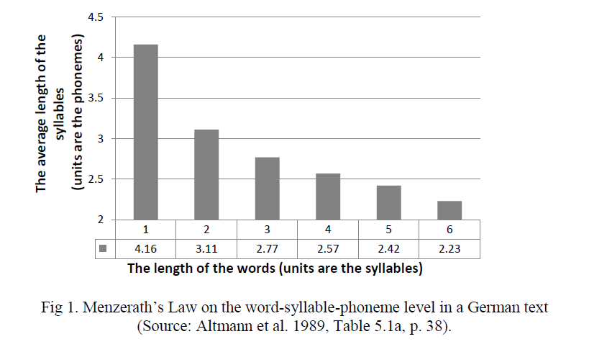
Vztahy
Čím je delší slovo, tím kratší slabiky obsahuje.

Slide 12
Vztahy
MAL: projev principu nejmenšího úsilí a jazykové „hydrauliky“
PA-DÁM vs. PA-DÁ-ME
Možno podle něj konstruovat řady na sobě závislých jednotek:
Hlásky – slabiky – slova – věty
Fonémy – morfémy – slova – věty
Otázka: Jednotkou čeho je věta?

Slide 13
Vztahy
Zkoumání vztahů v jazykovém systému je základní náplní lingvistovy práce
Důležitá je hypotéza a její operacionalizace
Užívají právní texty jmenného vyjadřování více než texty ostatní?
Je možno určit vývojové tendence v díle básníka na základě bohatství jeho slovníku?
Je pro Karla Čapka typická parataxe?
Je možno na základě daných charakteristik textu určit jeho autora?

Slide 14
Jazyková pravidla
Jsou-li v podmětu české věty podstatná jména ženského rodu, je přísudek takové věty zakončen ypsilonem.
Čím je slovo delší, tím kratší slabiky v průměru obsahuje.
V češtině je více sloves než podstatných jmen.
3. osoba množného čísla přítomného času oznamovacího způsobu slovesa „jíst“ je „jedí“.

Slide 15
Jazyková pravidla
Deterministické pravidlo:
Ve slovenštině za sebou nikdy přímo nenásledují dvě dlouhé slabiky.
Stochastické pravidlo:
V českých slovech roste pravděpodobnost výskytu dlouhé slabiky zleva doprava.

Slide 16
Jazyková pravidla
Deterministické pravidlo:
Předchází-li českému plnovýznamovému slovu předložka, přejímá tato předložka jeho přízvuk.
Stochastické pravidlo:
Čím delší je předložkové spojení, tím vyšší je pravděpodobnost, že přízvuk padne až na slovo plnovýznamové.

Slide 17
Jazyk – komunikační model
Roman Jakobson – šest prvků komunikace; šest funkcí jazyka
Mluvčí: výrazová funkce
Adresát: výzvová funkce
Mimojazyková realita: odrazová funkce
Kód: metajazyková funkce
Kontakt: fatická funkce
Kon-text: estetická funkce
https://www.czechency.org/slovnik/FUNKCE%20JAZYKA

Slide 18
Jazyk – komunikační model
„Bysme“ je ve standardní češtině nesprávný tvar.
Ahoj! – Jak to jde?
Rozlišujeme jazyky přírodní a umělé.
Tvá tvář je, má paní, jako podzimní krajina.
Pojď sem – hned!
Nevím přesně, co si o tom myslet.

Slide 19
Přístupy k jazyku
Preskripce
Jazyková kultura (Bohuslav Havránek)
Brusičství (Jiří Haller)
Tzv. druhý standard (Petr Sgall)
Appropriacy (anglosaská teorie)
Deskripce
Experimentální lingvistika

Slide 20
Shrnutí – dva přístupy
Metafyzika, determinismus, preskripce
Kontinentální Evropa
Preference jasně daných pravidel
Jazykovědec jako autorita
Pragmatismus, stochastika, deskripce
Anglosaské prostředí
Preference pravděpodobnostních modelů
Jazykovědec jako průzkumník

